Slide 1
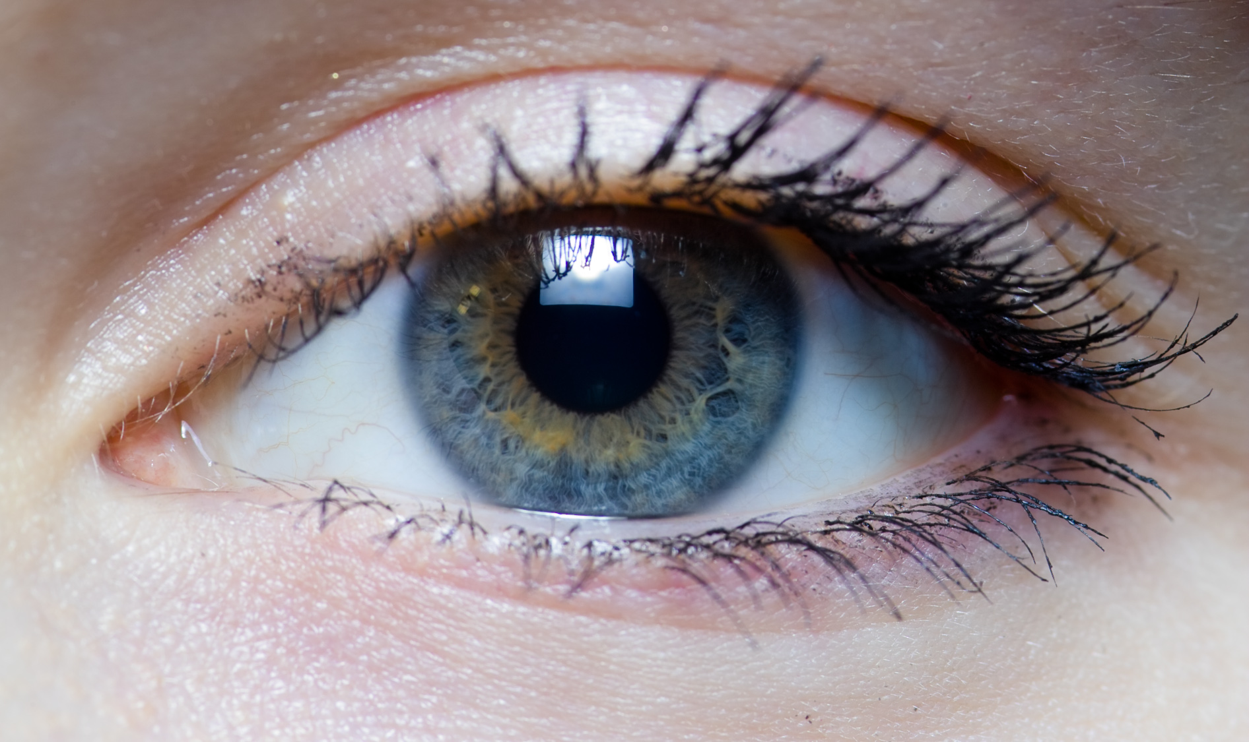
Eye Guard
Windows application
윤명식
Notes:
안녕하십니까 발표를 맡은 신세계 I&C 인턴사원 윤명식입니다.
발표 시작하겠습니다.

Slide 2
목차
동기
목적
내용 구성
활용가능성

Slide 3


장시간 컴퓨터 사용, 시각에 악영향을 준다!
WHY
현대 사회에 들어오면서 사람들의 컴퓨터 사용량은 점차 늘고 있습니다. 통계에 따르면 사무직 직장인의 경우 하루 평균 8시간동안 컴퓨터를 사용한다고 합니다. 이는 깨어 있는 시간의 절반 이상을 컴퓨터 앞에서 생활하는 것을 의미합니다.
컴퓨터를 장시간 사용함에 따라서 여러가지 문제점들이 따라오게 됐는데 구체적인 증상으로는 눈의 피로감과 건조함 그리고 흐릿한 시야와 충혈 등의 문제가 있습니다.
Notes:
지금 앉아 계신 여러분들도

Slide 4
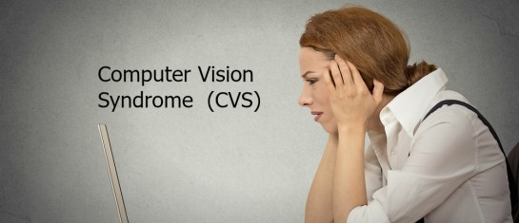
컴퓨터 시각 증후군(CVS)은 무엇인가
WHY
9/10
Office Workers
suffer from Computer Vision Syndrome
Source by American Optometric Association(AOA)
이렇게 컴퓨터를 장시간 사용하면서 시각에 각종 증상을 컴퓨터 시각 증후군(Computer Vision Syndrome, CVS)이라고 합니다. 이 증후군을 방치하게 되면 안구 건조증, 시력 저하 등 다양한 안구 질환을 유발 시킬 뿐만 아니라 눈의 노화 시기를 앞당기게 됩니다.
미국 검안 협회(AOA)은 컴퓨터 앞에서 종사하는 근로자 10명 중 9명이 컴퓨터 시각 증후군(CVS)의 위험에 처해있다고 발표하여, 이에 대한 심각성을 경고하였습니다.

Slide 5
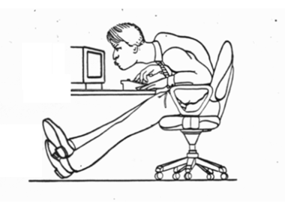
컴퓨터 시각 증후군(CVS)의 원인
WHY
컴퓨터 시각증후군(CVS)의 원인은 컴퓨터를 가까이 보는 습관과 장시간 모니터를 집중해서 볼 때 현저히 줄어드는 눈 깜빡임에 있습니다. 눈 깜빡임의 부족은 눈에 수분을 보충하지 못해 안구건조증으로 이어지게 되고, 이러한 습관은 눈 건강에 악영향을 끼칩니다.
따라서 저희는 CVS를 예방 또는 완화하기 위한 구체적인 솔루션이 필요하다고 생각합니다.

Slide 6



프로젝트 방향
WHAT
사용자 눈 깜빡임 횟수와
모니터 사이 거리 측정
컴퓨터 사용자
사용자에게
CVS 예방 알림 이벤트 발생
Eye-Guard

Slide 7


주요기능 및 목표
HOW
◦ 눈 깜빡임 유도 알림을 통한 CVS 예방
눈 깜빡임 유도 알림을 주어 컴퓨터 사용시 줄어드는 눈 깜빡임을 증가시킵니다. 이 때 알림은 사용자 경험(UX)를 고려하여 컴퓨터 작업에 방해를 주지 않도록 합니다.
.
◦ 사용자의 컴퓨터습관 데이터 시각화
사용자의 눈 깜빡임 분당 평균 횟수를 시간대별로 보여주고 사용자가 PC를 사용하는 시간과 휴식한 시간을 알려주어 자신의 눈 깜빡임 습관과 휴식시간을 직관적으로 확인할 수 있습니다.

Slide 8

활용
가능성
컴퓨터를 장시간 사용하는 직장인
모니터를 장시간 바라 보고 있어야 하는 직장인의 경우 업무 특성상 컴퓨터의 작업량이 많고 컴퓨터 시각 증후군(CVS)의 위험에 쉽게 노출 되어 있습니다.
Eye Guard는 진행중인 업무에 지장을 주지 않으면서, 무의식적으로 컴퓨터 시각증후군(CVS) 발병을 예방 및 완화하는데 도움을 줍니다.
사용자의 컴퓨터 사용 습관 데이터를 시각화하여 보여줌으로써, 사용자가 자신의 컴퓨터 사용 습관을 체크하면서 올바른 컴퓨터 사용습관을 기르는데 도움을 줄 것 입니다.

Slide 9

주요기능 및 목표
HOW
◦ 눈 깜빡임 유도 알림을 통한 CVS 예방
눈 깜빡임 유도 알림을 주어 컴퓨터 사용시 줄어드는 눈 깜빡임을 증가시킵니다. 이 때 알림은 사용자 경험(UX)를 고려하여 컴퓨터 작업에 방해를 주지 않도록 합니다.
◦ 사용자와 모니터 사이의 거리 알림
사용자와 모니터 간 거리가 50cm 미만일 경우 모니터와의 적정 거리를 유지하도록 하는 알림을 줍니다. 이는 눈의 피로와 거북 목 자세를 예방하는 효과가 있습니다.
◦ 사용자의 컴퓨터습관 데이터 시각화
사용자의 눈 깜빡임 분당 평균 횟수를 시간대별로 보여주고 사용자가 PC를 사용하는 시간과 휴식한 시간을 알려주어 자신의 눈 깜빡임 습관과 휴식시간을 직관적으로 확인할 수 있습니다.

